Slide 1
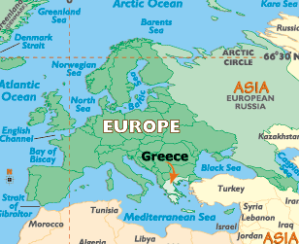
Cum putem dezvolta cercetarea si cea in practica clinica efectiva si in medicina de familie intr-o tara afectata de austeritate- experiente din Grecia
Prima Conferinta Regionala
“Asistenta Medicala Primara in Sistemele de Sanatate Europene”
Brasov, Romania
Septembrie 2014
Christos Lionis, Doctor Medic, Membru de onoare al Colegiului Regal al Medicilor
Profesor de Medicina Generala si Asistenta Medicala Primara
Seful Clinicii de Medicina de Familie si Sociala
Scoala de Medicina – Universitatea din Creta, Grecia

Slide 2
IDEI PRINCIPALE
Statistica – Sistemul de Sanatate din Grecia
Ce am invatat din studiul international – QUALICOPC (Calitatea si costurile asistentei medicale primare in Europa)
Care este prospectiva Greciei

Slide 3
MULTUMIRI:
Membrilor Echipei de Cercetare a Universitatii din Creta:
Agapi Angelaki, Chrisanthi Psaroudaki, Myron Galenianos, Aristea Saridaki, Irene Vasilaki, Dimitra Sifaki Pistolla, Antonis Bertsias, Valeria Chatzea, Myron Galenianos, George Duijker
Tuturor Membrilor Retelei de Cercetare bazata pe Practica din Creta
Institutiilor si departamentelor academice cu care am colaborat.

Slide 4
Statistica – sistemul de sanatate din grecia

Slide 5
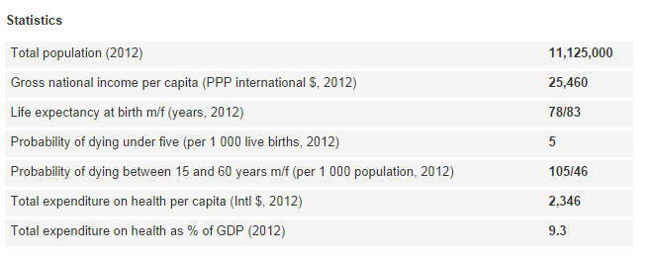
Statistica - Grecia
Statistica
Populatia totala (2012)
Venit national brut pe cap de locuitor (paritatea puterii de cumparare, dolari, 2012)
Speranta de viata la nastere m/f (ani, 2012)
Probabilitatea decesului sub varsta de 5 ani (la 1000 de nasteri de copii vii, 2012)
Probabilitatea decesului intre 15 si 60 de ani m/f (la 1000 din populatie, 2012)
Chetuielile totale pentru sanatate pe cap de locuitor (dolari, 2012)
Cheltuielile totale pentru sanatate ca procent din PIB (2012)
Sursa: Organizatia Mondiala a Sanatatii, date din 2014

Slide 6
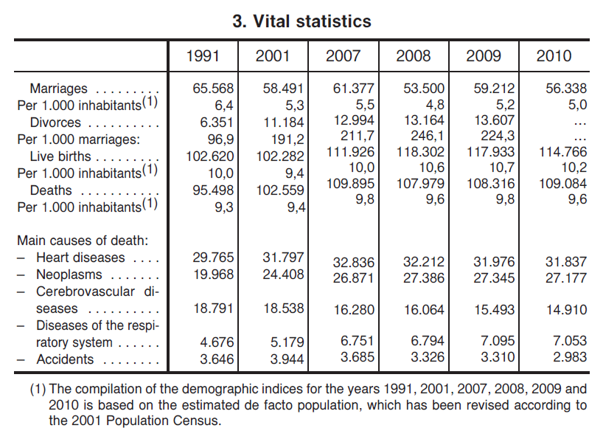
PRINCIPALELE CAUZE DE DECES IN GRECIA
Statistica vitala
Casatorii
La 1000 de locuitori(1)
Divorturi
La 1000 de casatorii:
Nasteri de copii vii
La 1000 de locuitori(1)
Decese
La 1000 de locuitori(1)
Principalele cauze a decesului:
Boli cardiovasculare
Tumori
Boli cerebrovasculare
Afectiuni ale sistemului
respirator
Accidente
Colectarea indicilor demografici pentru anii 1991, 2001, 2007, 2008, 2009 si 2010 se bazeaza pe populatia estimata de fapt, care a fost revizuita conform Recensamantului Populatiei din 2001.
Sursa: Economou C., Sistemele de Sanatate in Tranzitie, 2010.

Slide 7
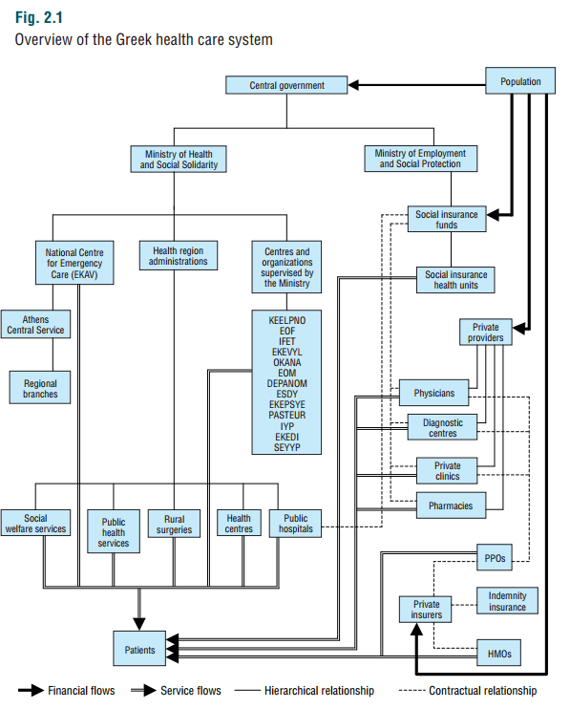
Designul sistemului de sanatate
Prezentarea generala a sistemului de sanatate din Grecia
Sursa: Economou C., Sistemele de Sanatate in Tranzitie, 2010.

Slide 8
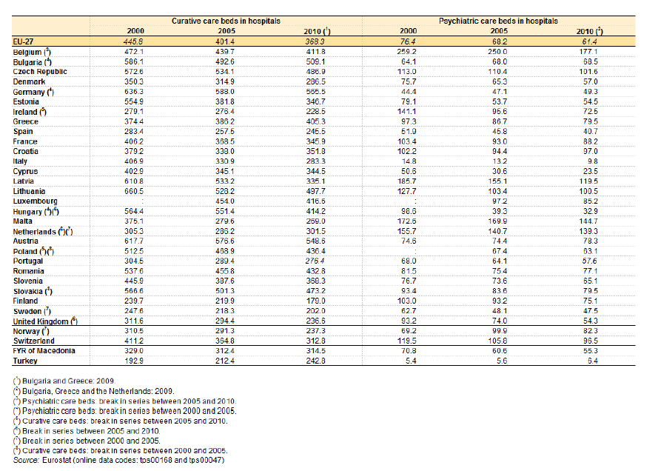
Capacitatea
Figura 2: Numarul de paturi de spital, EU-27, 2000-10 (1)(la 100 000 de locuitori) – Sursa: Eurostat (tps00046)

Slide 9
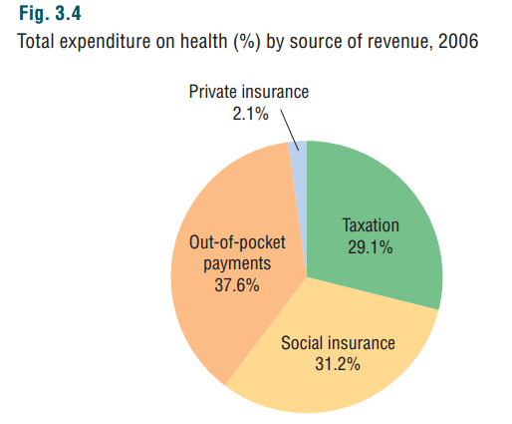
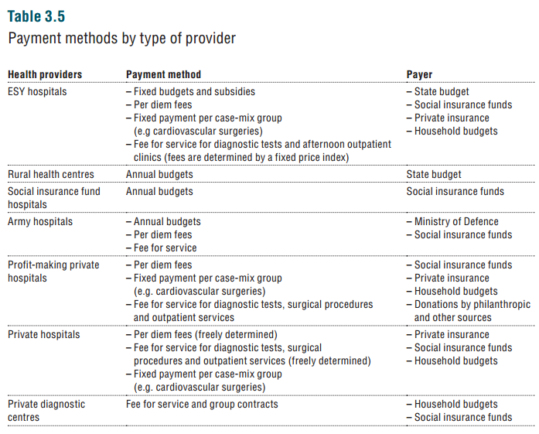
Tipul de plata
Cheltuielile totale pentru sanatate (%) pe sursa de venit, 2006
Sursa: Economou C. Sistemele de Sanatate in Tranzitie, 2010.

Slide 10
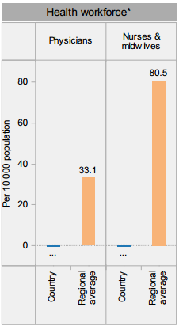
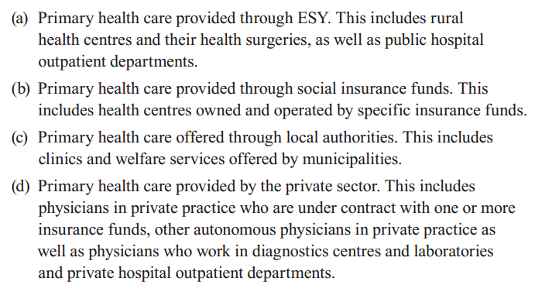
Accesul la Asistenta medicala primara
Asistenta medicala primara este furnizata prin intermediul unui amestec de furnizori prin 4 structuri:
Asistenta medicala primara furnizata de ESY. Aceasta include centrele medicale rurale si cabinetele medicale ale acestora, precum si ambulatorii publice,
Asistenta medicala primara furnizata de fondurile de asigurare sociala. Aceasta include centrele medicale detinute si administrate de fonduri specifice de asigurare.
Asistenta medicala primara furnizata de autoritatile locale. Aceasta include clinicile si serviciile de asistenta sociala oferite de municipalitati.
Asistenta medicala primara furnizata de sectorul privat. Aceasta include doctorii din cabinetele medicale individuale care au contract cu unul sau mai multe fonduri de asigurare, alti doctori din cabinetele medicale individuale, precum si doctorii care lucreaza in centrele de diagnosticare si laboratoarele si ambulatoriile private.
Sursa: Economou C., Sistemele de Sanatate in Tranzitie, 2010 si date OMS 2014

Slide 11
Unde ne aflam acum? Contextul actual al asistentei medicale primare din grecia
Lipsa integrarii
Lipsa coordonarii si a continuitatii asistentei medicale
Un accent mai mare pe asistenta medicala, mai mic pe promovarea sanatatii
Lipsa colaborarii multidisciplinare
Calitatea afectata de criza economica
Lionis si altii, IJIC 2009;
Kringos si altii, BJGP 2013;
Markaki si altii, Int Nurs Rev 2006;
Brotons si altii, Prev Med 2005
Lionis si Petelos, Calitatea in asistenta primara 2013
Tsiligianni si altii, RRH 2013

Slide 12
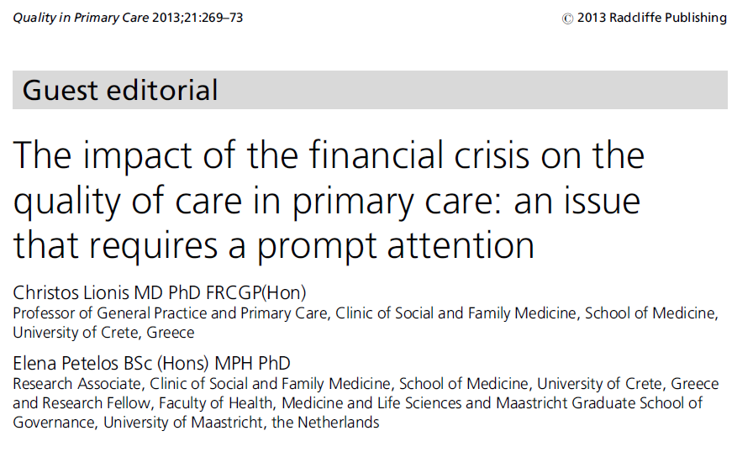
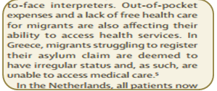
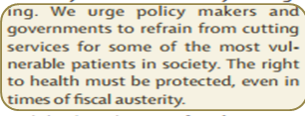
Impactul crizei financiare- I
Utilizarea crescuta a serviciilor medicale publice
Vizitele crescute la Departamentul de Urgenta
Vizitele crescute ale pacientilor externi
Cresterea numarului pacientilor neasigurati
Increase use of public health services
Increase Emergency Department visits
Increase outpatient visits
Increase in uninsured patients
Decrease in Public health spending
Decrease in medical supplies
Decrease in Shortages in personnel
at hospitals and PHC centres
Nurses salaries decreased 14%
Decrease in quality of services offered
Reducerea cheltuielilor in sanatatea publica
Reducerea proviziilor medicale
Reducerea lipsei de personal in spitale si centrele de asistenta medicala primara
Salariile asistentelor medicale au scazut cu 14%
Reducerea calitatii serviciilor oferite
Sursa: Lionis C si Petelos E., Calitatea in asistenta primara 2013.
Sursa: O’Donnell C si altii, Accesul la servicii medicale pentru migrantii din Europa. The Lancet; 2013: 382:393

Slide 13
Impactul crizei financiare- II
Sursa: Tsiligianni si altii, RRH 2013

Slide 14
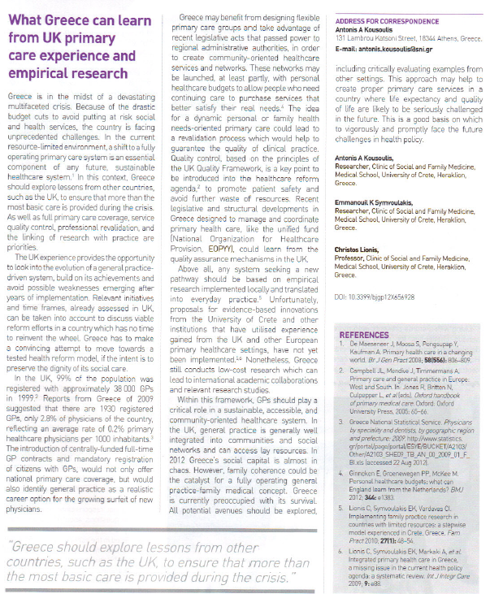
Impactul crizei financiare - III
Sursa: Kousoulis si altii, BJGP 2012

Slide 15
Ce am invatat din studiul international – QUALICOPC

Slide 16
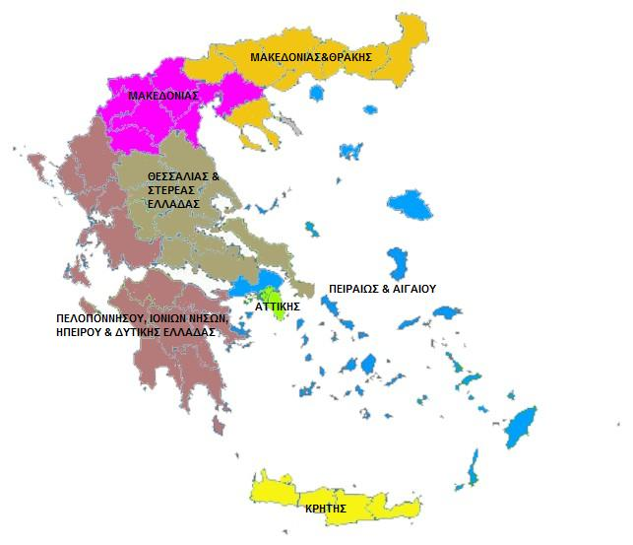
Participanti
Clinica de Medicina Sociala si de Familie, Universitatea din Creta in cooperare cu Asociatia de Medici Primari din Grecia (ELEGEIA) a reprezentat Grecia in proiectul QUALICOPC.
Studiul a implicat sapte medici primari/coordonatori, unul in fiecare regiune sanitara a Greciei.
Medici primari eligibili din cele sapte regiuni sanitare
220 medici primari
166 din centrele de asistenta medicala primara
34 din sectorul privat
2000 de utilizatori ai asistentei medicale primare
1980 de utilizatori ce raporteaza propriile experiente legate de servicii

Slide 17
Participanti: date socio-demografice
Caracteristicile socio-demografice ale participantilor
Trasaturi | N (%)
Sex
Masculin | 863 (44.1%)
Feminin | 1093 (55.9%)
Varsta (95% C.I.) | 52.7 years old (52.0 – 52.8)
Nascut in Grecia
Da | 1867 (95.4%)
Nu | 89 (4.6%)
Mai locuiesc si alte persoane adulte cu dumneavoastra?
Da | 1729 (88.3%)
Nu | 229 (11.7%)
Locuiesc copii cu dumneavoastra?
Da | 1243 (63.4%)
Nu | 718 (36.6%)
Anii de educatie
0 – 9 ani | 721 (37.0%)
9 - 12 ani | 654 (33.6%)
>12 ani | 573 (29.4%)
Statutul profesional actual
Angajat | 827 (42.3%)
Student | 89 (4.5%)
Somer | 168 (8.6%)
Pensionar | 590 (30.2%)
Venitul familial
Sub medie | 587 (29.9%)
In jurul mediei | 1245 (63.5%)
Peste medie | 128 (6.5%)
Suferiti de o boala cronica?
Da | 792 (40.6%)
Nu | 1158 (59.4%)

Slide 18
chestionar – experienta pacientului
Informatiile obtinute:
Experienta personala si starea sanatatii
Consultatia recenta a pacientului
Doctorul vizitat de pacient
Accesul la practica (programul de functionare si accesul fizic)
Asistenta in afara programului de functionare
Tratarea de alt personal
Experientele cu practica
Trimiterile
Contactul cu alti profesionisti
Serviciile medicale din tara
Tradus si supus testului pilot in Greaca

Slide 19
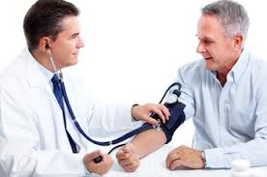
Rezultate: datele pacientilor– Frecventa de vizitare a medicului primar
Starea sanatatii, frecventa de vizitare a medicului primar
 | Total N (%) | Pacienti cu boli cronice | Indivizi sanatosi | Valoare p
Cum v-ati descrie starea sanatatii in general: |  |  |  | <0.0001
Foarte buna | 409 (20.9%) | 52 (4.5 %) | 353 (44.9 %)
Buna | 750 (38.4%) | 428 (37.1 %) | 317 (40.3 %)
Satisfacatoare | 617 (31.4%) | 502 (43.5 %) | 111 (14.1 %)
Proasta | 178 (9.1%) | 171 (14.8 %) | 6 (0.8 %)
Aveti propriul medic care va consulta prima data cand sunteti bolnav? |  |  |  | <0.0001
Da | 1576 (80.6 %) | 1022 (89.2 %) | 536 (68.1 %)
Nu | 378 (19.4 %) | 124 (10.8 %) | 251 (31.9 %)
Cat de des ati vizitat sau ati fost consultat de medicul primar in ultimele sase luni? |  |  |  | <0.0001
Niciodata | 446 (22.9 %) | 108 (9.6 %) | 337 (46.0 %)
O singura data | 405 (20.8 %) | 181 (16.1 %) | 221 (30.2 %)
2-4 ori | 545 (28.0 %) | 409 (36.4 %) | 129 (17.6 %)
≥5 ori | 475 (24.4 %) | 427 (38.0 %) | 45 (6.1 %)
Nu stiu | 78 (4.0 %)
Motivul vizitei actuale
Bolnav | 729 (37.3 %) | 387 (33.6 %) | 338 (42.9 %) | <0.0001
Control medical | 422 (21.6 %) | 262 (22.7 %) | 258 (20.1 %) | 0.160
Reteta | 877 (44.9 %) | 713 (61.8 %) | 157 (19.9 %) | <0.0001
Trimitere | 216 (11.0 %) | 140 (12.1 %) | 75 (9.5 %) | 0.070
Adeverinta medicala | 106 (5.4 %) | 41 (3.6 %) | 64 (8.1 %) | <0.0001
A doua opinie | 128 (6.5 %) | 77 (6.7 %) | 50 (6.3 %) | 0.771
Altul | 130 (6.6 %) | 43 (3.7 %) | 86 (10.9 %) | <0.0001

Slide 20
Rezultate: datele pacientilor–experiente in urma vizitelor la medicul primar
Experiente din vizitele la medicul primar
 | Total N (%) | Pacienti cu boli cronice | Indivizi sanatosi | Valoare p
Medicul primar avea istoricul meu medical in fata sa | 1003 (51.2 %) | 683 (59.0 %) | 312 (39.5 %) | <0.0001
Medicul primar a fost politicos | 1862 (94.8 %) | 1106 (95.6 %) | 743 (94.2 %) | 0.157
Medicul primar m-a ascultat cu atentie | 1813 (92.5 %) | 1077 (93.1 %) | 723 (91.6 %) | 0.233
Medicul primar de abia se uita la mine cand vorbeam | 208 (10.6 %) | 136 (11.8 %) | 71 (9.0 %) | 0.053
Medicul primar mi-a adresat intrebari despre problema mea medicala | 1802 (91.9 %) | 1063 (91.9 %) | 725 (91.9 %) | 0.992
Nu am inteles ce incerca medicul primar sa imi explice | 228 (11.6 %) | 161 (13.9 %) | 64 (8.1 %) | <0.0001
Medicul primar a petrecut mult timp cu mine | 1634 (83.4 %) | 955 (82.5 %) | 669 (84.8 %) | 0.190
Medicul primar m-a consultat cu privire la deciziile despre tratamentul meu | 1440 (73.5 %) | 857 (74.1 %) | 572 (72.5 %) | 0.440
As recomanda medicul unui prieten sau unei rude | 1837 (93.7 %) | 1081 (93.4 %) | 743 (94.2 %) | 0.509
Medicul meu m-a intrebat despre alte probleme in afara de cea pentru care am venit | 1457 (74.3 %) | 885 (76.5 %) | 563 (71.4 %) | 0.011

Slide 21
Rezultate: datele pacientilor–experiente in urma vizitelor la medicul primar
Experiente in urma vizitelor la medicul primar
 | Total N (%) | Pacienti cu boli cronice | Indivizi sanatosi | Valoare p
Medicul primar cunoaste informatii importante despre istoricul meu medical | 1395 (80.4 %) | 908 (87.2 %) | 476 (69.8 %) | <0.0001
Medicul primar cunoaste conditiile mele de viata | 1102 (65.4 %) | 716 (71.7 %) | 375 (55.6 %) | <0.0001
Medicul primar nu se confrunta numai cu probleme medicale dar este si capabil sa ma ajute privind problemele si preocuparile mele personale | 1193 (80.7 %) | 755 (85.1 %) | 430 (73.8 %) | <0.0001
In urma vizitei de azi, simt ca sunt capabil sa ma ocup mai bine de problemele de sanatate ca inainte | 1193 (86.3 %) | 866 (86.3 %) | 606 (86.2 %) | 0.975
In timpul ultimelor 12 luni, un medic primar mi-a vorbit despre modul de a ma mentine sanatos (dieta, fumat, alcool) | 1352 (72.6 %) | 892 (81.2 %) | 452 (60.1 %) | <0.0001
In timpul ultimilor doi ani, medicul primar m-a intrebat despre toate medicamentele pe care le luam | 1405 (76.6 %) | 959 (86.7 %) | 438 (60.9 %) | <0.0001

Slide 22
Rezultate: datele pacientilor-Accesibilitatea
Accesibilitatea la serviciile de asistenta medicala primara
 | Total N (%) | Pacienti cu boli cronice | Indivizi sanatosi | Valoare p
Cat de mult dureaza sa mergeti de acasa la unitatea de asistenta medicala primara? |  |  |  | 0.028
< 20 minute | 1335 (68.0 %) | 765 (66.2 %) | 559 (70.6 %)
20-40 minute | 433 (22.1 %) | 271 (23.4 %) | 160 (20.2 %)
40-60 minute | 127 (6.5 %) | 87 (7.5 %) | 40 (5.1 %)
>1 ora | 56 (2.9 %) | 29 (2.5 %) | 27 (3.4 %)
A trebuit sa va faceti programare pentru vizita la medicul primar? |  |  |  | 0.007
Da | 523 (27.3 %) | 333 (29.4 %) | 183 (23.8 %)
Nu | 1392 (72.7 %) | 800 (70.6 %) | 587 (76.2 %)
A fost usor sa faceti o programare? |  |  |  | 0.117
Da | 474 (86.2 %) | 294 (84.2 %) | 172 (89.1 %)
Nu | 76 (13.8 %) | 55 (15.8%) | 21 (10.9 %)
Cate zile a trebuit sa asteptati pentru vizita de azi? |  |  |  | 0.546
Niciuna | 171 (32.4 %) | 107 (31.7 %) | 58 (32.2 %)
O zi | 143 (27.1 %) | 86 (25.4 %) | 56 (30.6 %)
2-7 zile | 125 (23.7 %) | 85 (25.1 %) | 40 (21.9 %)
>7 zile | 89 (16.9 %) | 60 (17.8 %) | 28 (15.3 %)
Cat de mult trebuie sa asteptati ca sa fiti consultat de medicul dumneavoastra? |  |  |  | <0.0001
<15 minute | 560 (28.9 %) | 296 (25.8 %) | 259 (33.3 %)
15-30 minute | 603 (31.1 %) | 343 (29.9 %) | 257 (33.0 %)
30-45 minute | 383 (19.8 %) | 248 (21.6 %) | 133 (17.1 %)
45-60 minute | 186 (9.6 %) | 124 (10.8 %) | 61 (7.8 %)
>1 ora | 205 (10.6 %) | 135 (11.8 %) | 68 (8.7 %)
Este dificil sa fi consultat de un medic primar seara, noaptea si la sfarsitul saptamanii? |  |  |  | 0.509
Da | 423 (28.6 %) | 252 (28.1 %) | 171 (29.7 %)
Nu | 1054 (72.8 %) | 645 (71.9 %) | 405 (70.3 %)

Slide 23
Rezultate: datele medicilor primari-morbiditati intalnite de medicii primari

Slide 24
Rezultate: datele medicilor primari- competente clinice

Slide 25
Aspecte cheie invatate
Un aspect general: cunoastem acum profilul pacientilor care viziteaza serviciile de asistenta medicala primara din Grecia, precum si unele din experientele recente ale acestora si competentele cheie ale medicilor primari.
Un aspect pozitiv: majoritatea pacientilor declara ca nevoile lor medicale le sunt satisfacute.
Un aspect negativ: Problemele retetelor medicale repetate si absenta unui sistem de inregistrare a sanatatii pacientilor ramana inca problemele principale si obstacolele spre o abordare a sanatatii mai calitativa.

Slide 26
Care este prospectiva GRECIEI?

Slide 27
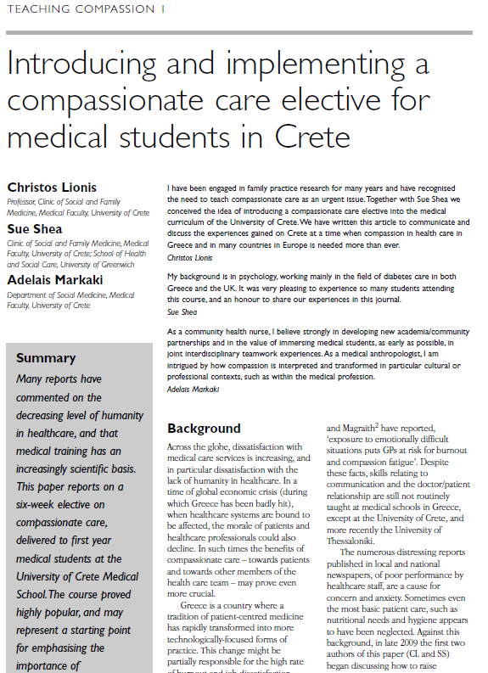
Spre un nou curriculum medical – axarea pe colaborarea interprofesionala -I
Invatare bazata pe probleme
Responsabilitatea sociala si angajamentul comunitar
Axarea pe pacient
Luarea deciziilor impartasite privind asistenta medicala
Ingrijirea din compasiune.
Educatia multidisciplinara
Sursa: Lionis, Shea, Markaki, 2011

Slide 28
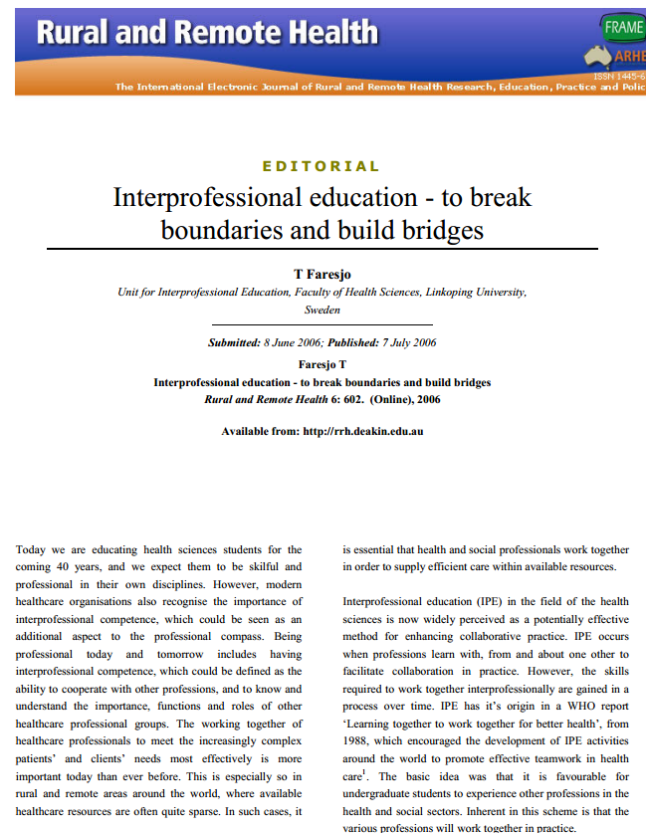
Spre un nou curriculum medical – axarea pe educatia interprofesionala-II
O noua abordare si un nou model de predare
Educatia interprofesionala
Implicarea pacientului si a publicului
Sursa: Tomas Faresjo, RRH 2006

Slide 29
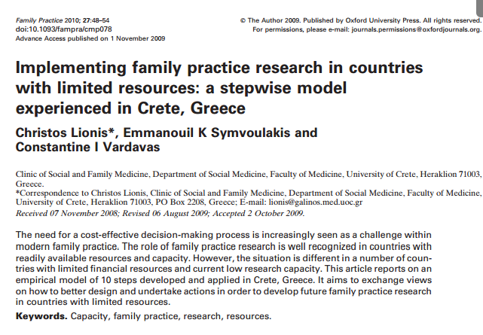
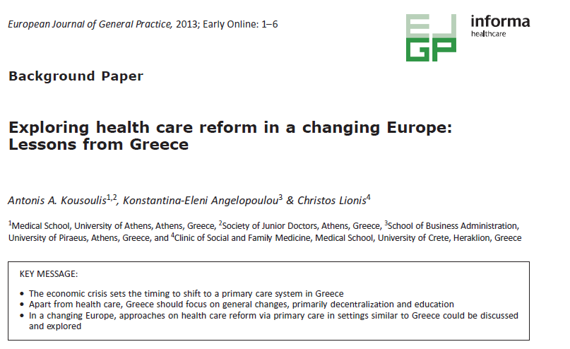
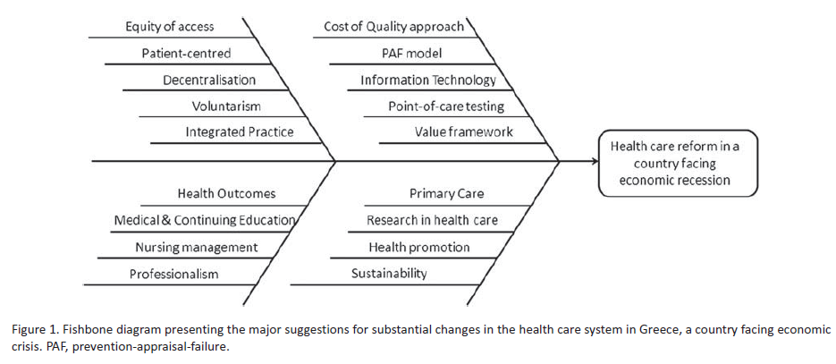
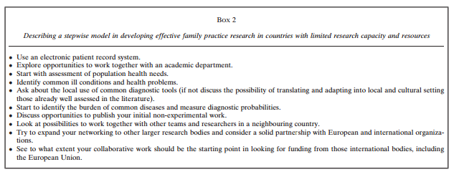
Spre un nou model organizational si operational model in asistenta medicala primara-Axarea pe ingrijirea integrata
Kousoulis A, Angelopoulou KA, Lionis C si altii, EJGP 2013
Axarea pe un model integrat bazat pe asistenta medicala primara
Axarea pe reteaua de cercetare bazata pe practica
Sursa: Lionis si altii, Fam Pract 2010

Slide 30
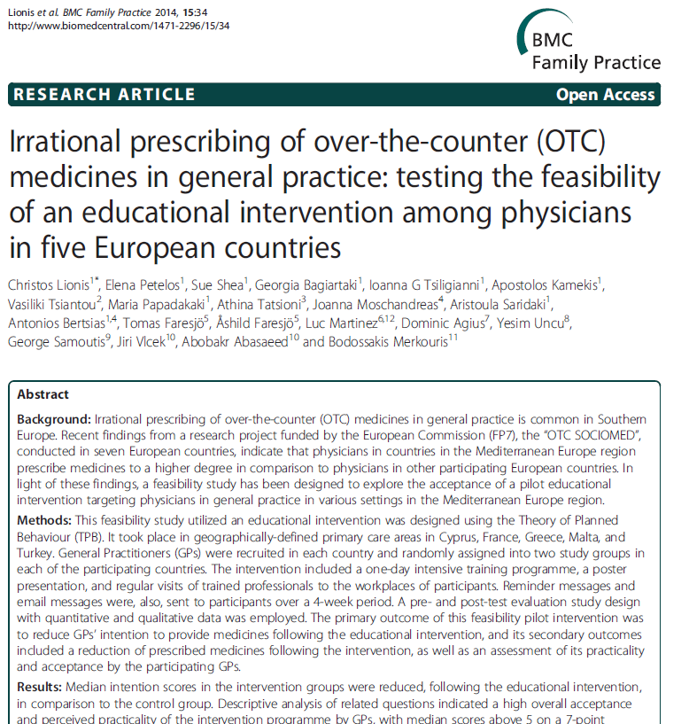
Spre schimbarea modelului actual: axarea pe prescrierea rationala si adecvata
Utilizarea adecvata a rezultatelor cercetarilor
Stabilirea unui contract medical contract si a platii pentru performanta
Calitatea evaluarii asistentei medicale
Dezvoltarea instrumentelor si ghidarea spre luarea deciziilor de sprijin
Sursa: Lionis, si altii, BMC Fam Pract 2014

Slide 31
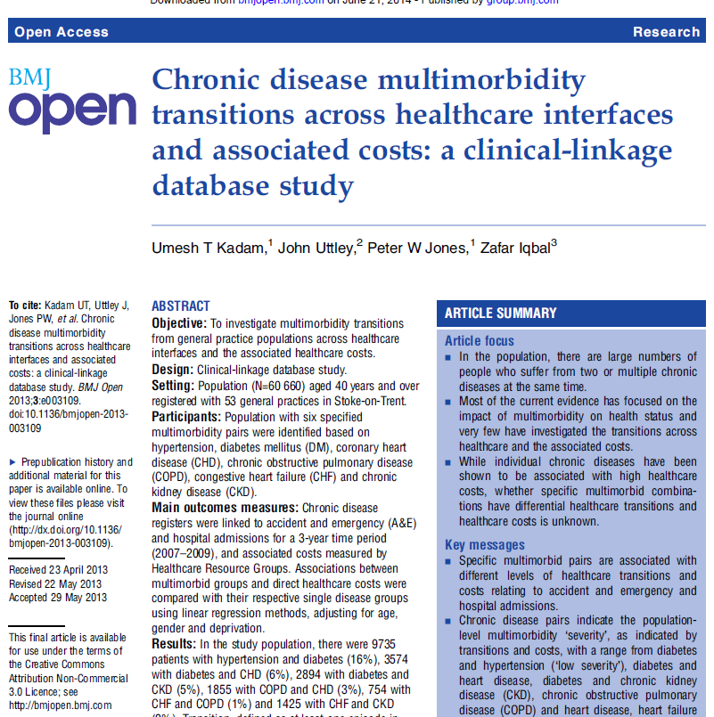
Spre un management eficient al poverii datorate bolii cronice: axarea pe multimorbiditate si fragilitate
Axarea pe multimorbiditate si fragilitate
Mai multe cercetari privind combinarea bolilor si afectiunilor.
Atentia catre persoanele fara asigurare medicala si fara locuinta
Bolile “invizibile”
Sursa: Kadam si altii, MBJ Open 2013

Slide 32
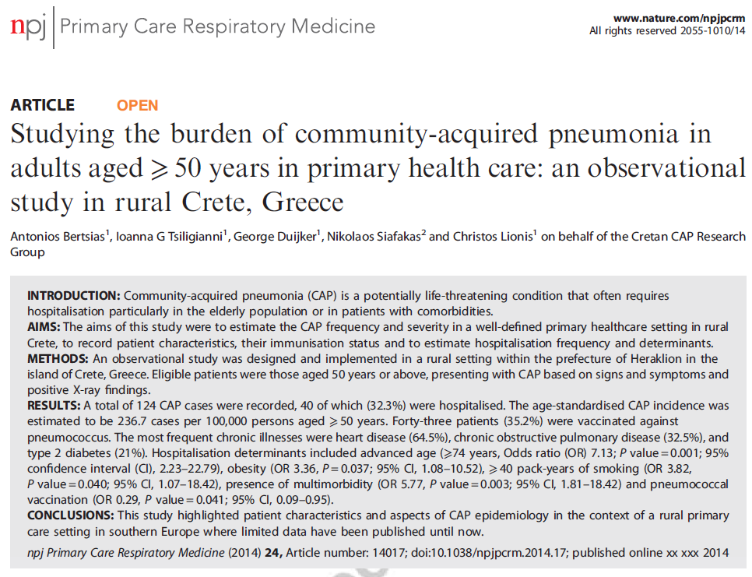
Spre reducerea poverii spitatelor prin axarea pe un management mai bun al bolilor cronice cu accent pe prevenirea bolilor si promovarea sanatatii
Axarea pe boli si afectiuni tratabile si administrate in mod eficient in contextul comunitar.
Luarea in considerare a costului si a co-platii
Axarea pe o interfata mai eficienta a serviciilor din spitale cu asistenta medicala primara
Sursa: Bertsias, si altii, NPJ Primary Care Respiratory Medicine 2014

Slide 33
Spre schimbarea atitudinii pacientilor privind ingrijirea acestora: axarea pe autoingrijire
Axarea pe sistemele de ajutor social
Conectarea stiintelor serviciilor medicale cu psihologia si sociologia
Pacientul in prim plan
Koetsenruijter et al, Health Qual Life Outomes 2014

Slide 34
Spre o perspectiva nationala
Spre o noua cultura in educatie, cercetare si practica clinica.
Spre un nou model de predare si curriculum medical
Axarea pe modificarea comportamentului si plasarea pacientului pe primul loc.
Dezvoltarea instrumentelor clinice si a sistemelor de suport a deciziilor

Slide 35
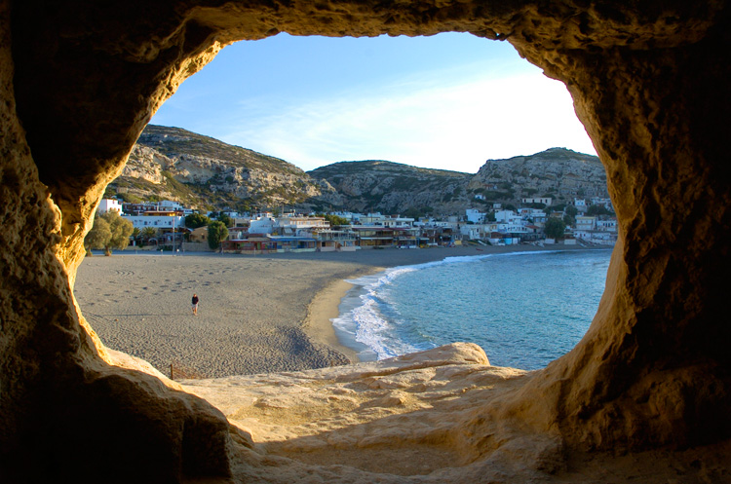
Va multumesc pentru atentie!!

Slide 36
INTREBARI???
Raspunsuri…..

